Slide 1
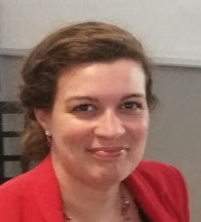
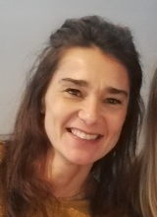
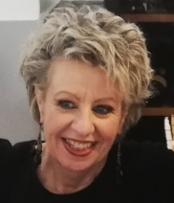
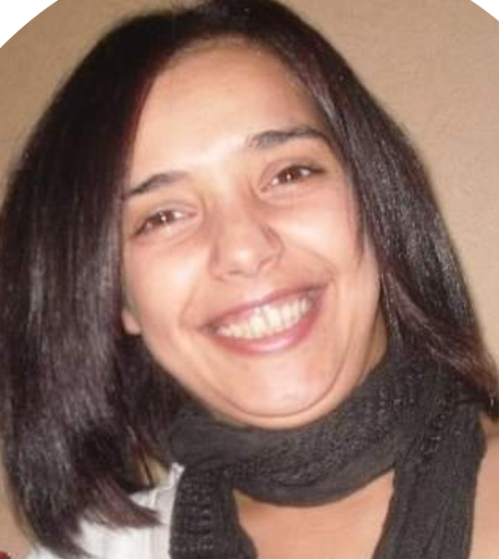
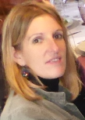
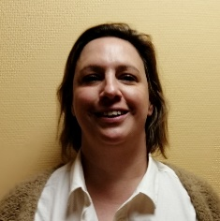
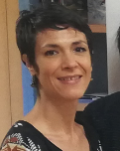
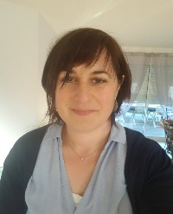
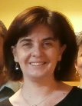
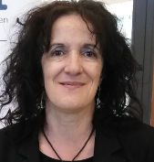
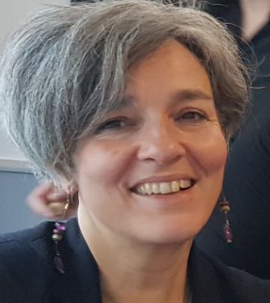
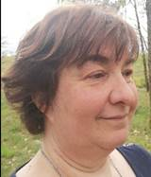
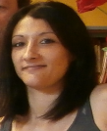
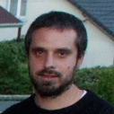
Organigramme Cap emploi axe 1 et axe 2 + Action RSATH des PEP19 (MAJ 2022)
Un numéro unique 05 55 20 83 88 - Organigramme – annexe 1 Livret d’accueil
CONTRASTIN
Julie
VISEUX
Mélanie
MESSAOUDI Nagette
LEYGNAC
Audrey
2 Conseillères en insertion professionnelle –Action RSATH
RIBA Dominique
ROBIN Aurélie
MOSER Virginie
LEYSSENE Florence CDD
RAFAI Myriam
1 Coordinatrice des services opérationnels Cap emploi
LATHIEYRE Katia 1 Conseillère Auprès Des Employeurs - Axe 1 Cap emploi
4,80 Conseillères en insertion et évolution professionnelle – Axe 1 Cap emploi
2 Conseillères maintien dans l’emploi et transition professionnelle – Axe 2 cap emploi
BOCQUILLON Abigail – CDD
0,5 Agent administratif
BARATAUD Marie Hélène Directrice ATHMO/PEP19Cap emploi + RSATH
Pôle administratif Axe 1 Cap emploi
LACHAUD
Marie Laure
VIALLON
Claire
MARCOU Laurent 0,5 Technicien administratif
FERREIRA Lucie
1 Assistante administrative Axe 2 cap emploi
LAVAL Cédric
0,5 Technicien administratif

